Slide 1
«Питчинг» как искусство презентации проекта в рамках обучения ФГОС
Конюшняя Светлана Владимировна,
учитель английского языка МБОУ «Гимназия»,
ст. Каневская
Notes:
Оригинальные шаблоны для презентаций: https://presentation-creation.ru/powerpoint-templates.html
Бесплатно и без регистрации.

Slide 2
Проблема
Низкая мотивация при подготовке и презентации проектов в 10-11 классах

Slide 3
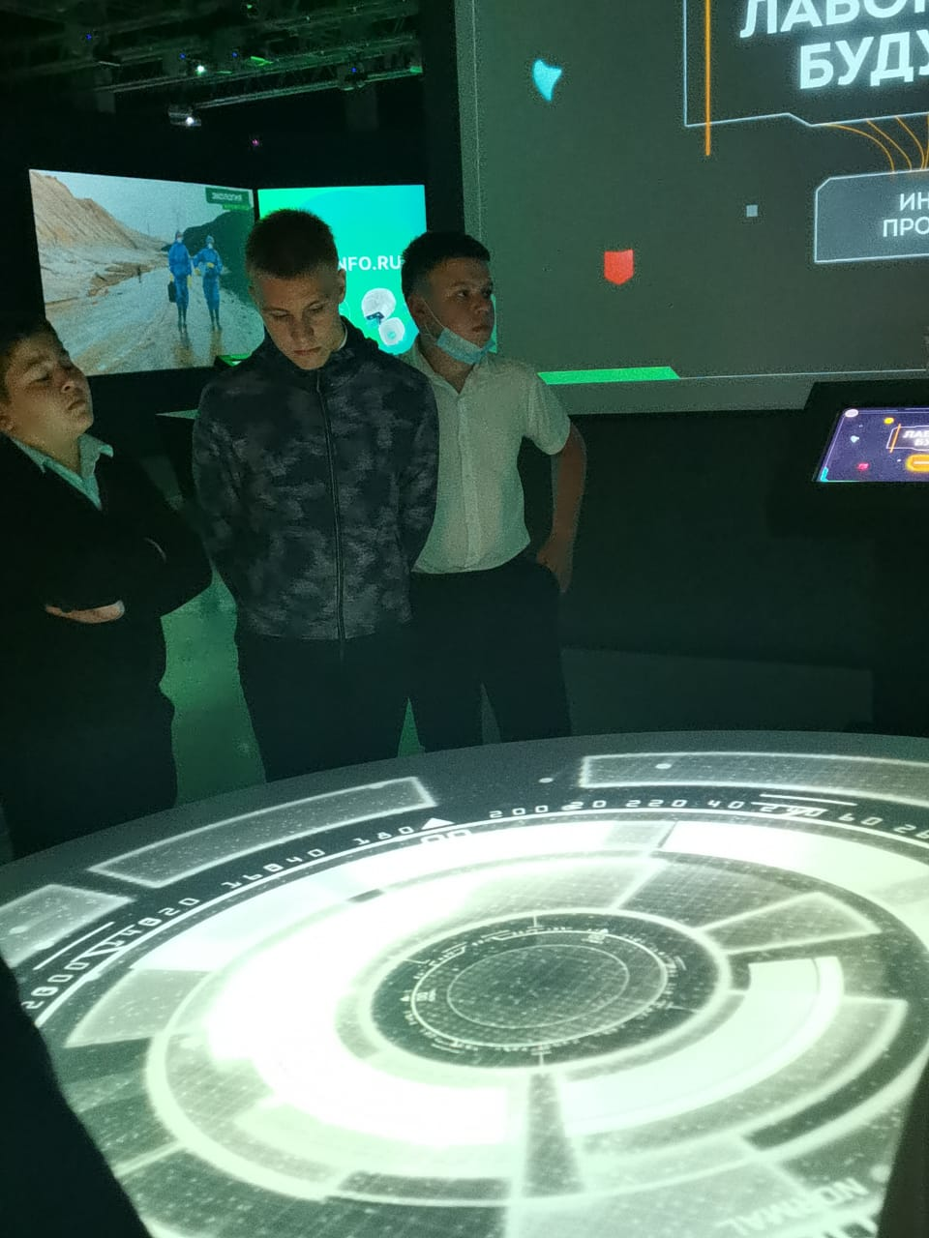
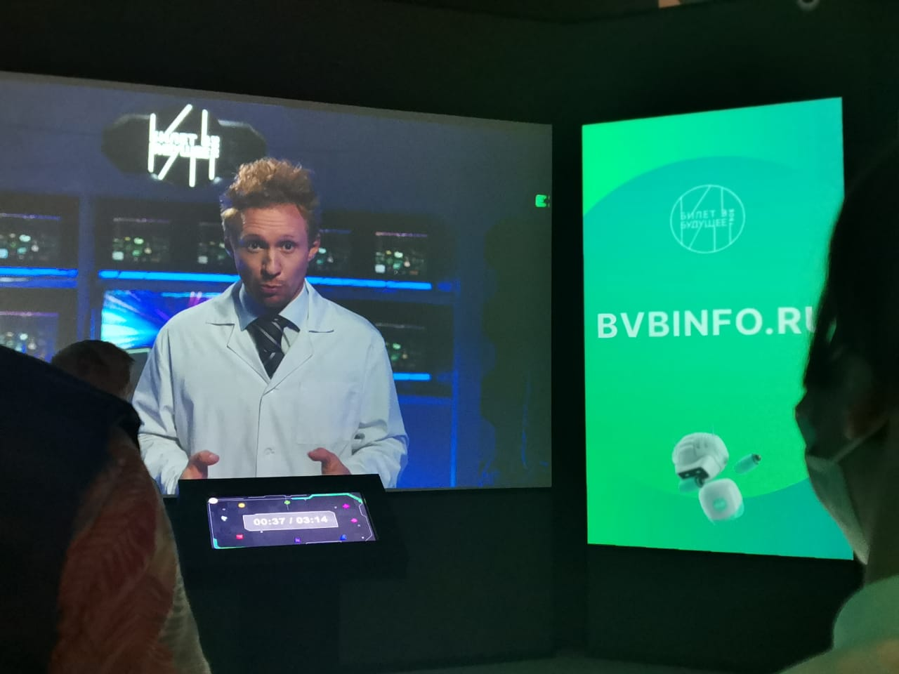

Slide 4
«Питчинг» в различных сферах
киноиндустрия
Маркетинг/менеджмент
предпринимательство/бизнес

Slide 5
«Питчинг» (от англ. pitch — бросок в бейсболе) — это когда вы за очень короткое время излагаете свою идею, ПРОБЛЕМУ так, чтобы привлечь как можно больше внимания

Slide 6
Питчинг и УРОК АНГЛИЙСКОГО ЯЗЫКА ?

Slide 7
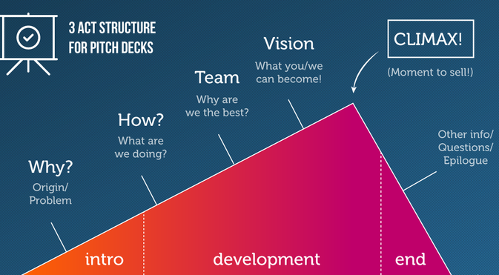
Цель питчинга
заинтересовать и привлечь
Структура питчинга (проекта)

Slide 8
Успешное выполнение питчинг идеи
Условие питчинга
Правило питчинга
Наличие идеи, проблемы для создания проекта;
Минимальные временные затраты на изложение решений (до 10 слов или 1 мин);
Охват большой аудитории для привлечения внимания;
Принятие решений на практике.
Если можешь что то показать , лучше покажи, чем описывай;
Расскажи суть: какую проблему решает проект , кем и почему он будет востребован;
Не вдавайся в детали.

Slide 9
Питчинг на уроках английского языка в проектной деятельности , 10 класс

Slide 10
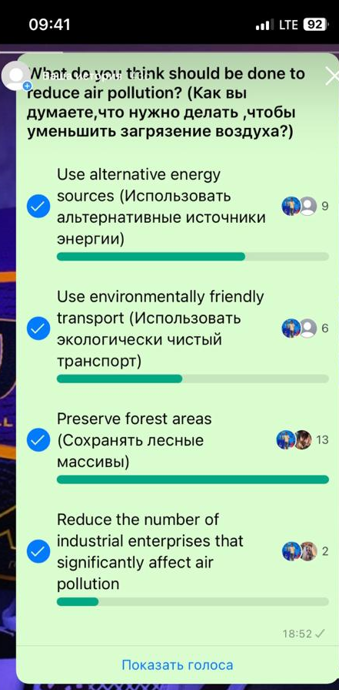
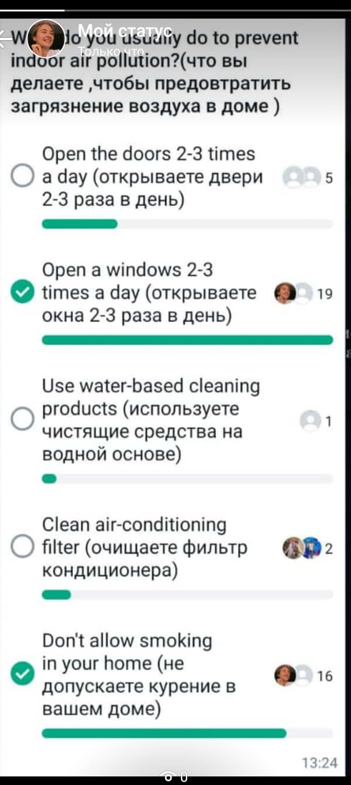
Статус в ватсапе
Питчинг идея в быстрой организации опроса и результатах
Большая аудитория

Slide 11
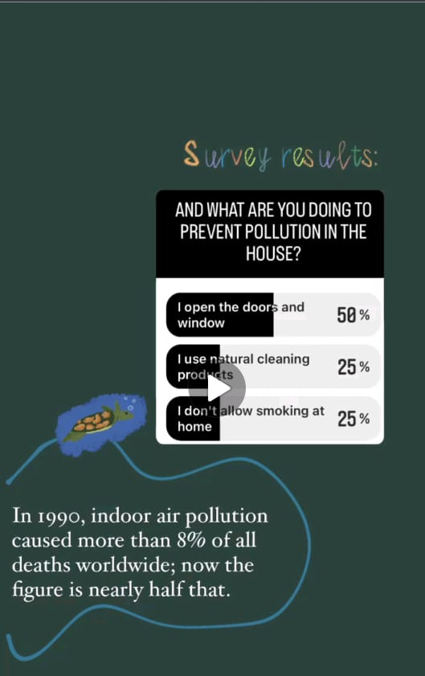
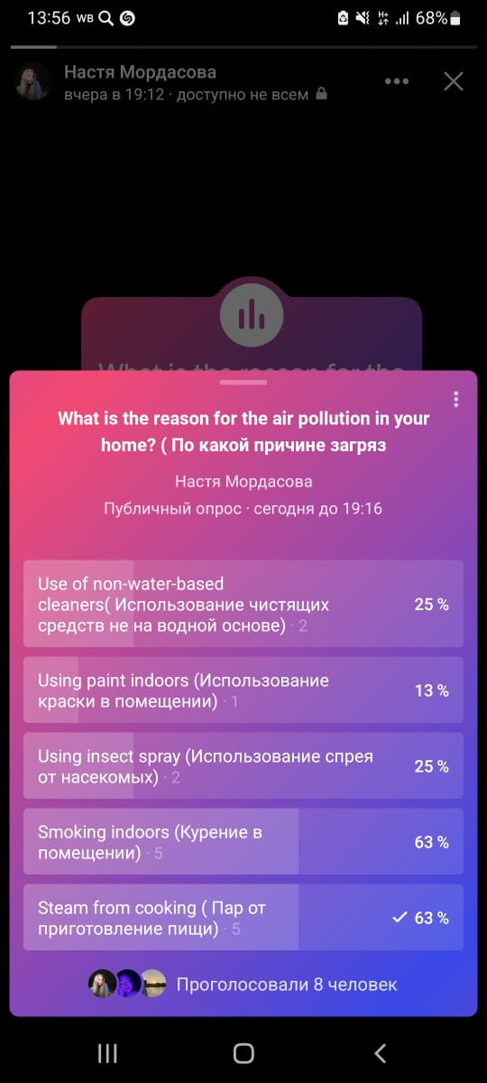
«Питчинг» идея в телеграмм

Slide 12
Питчинг идея в контакте

Slide 13
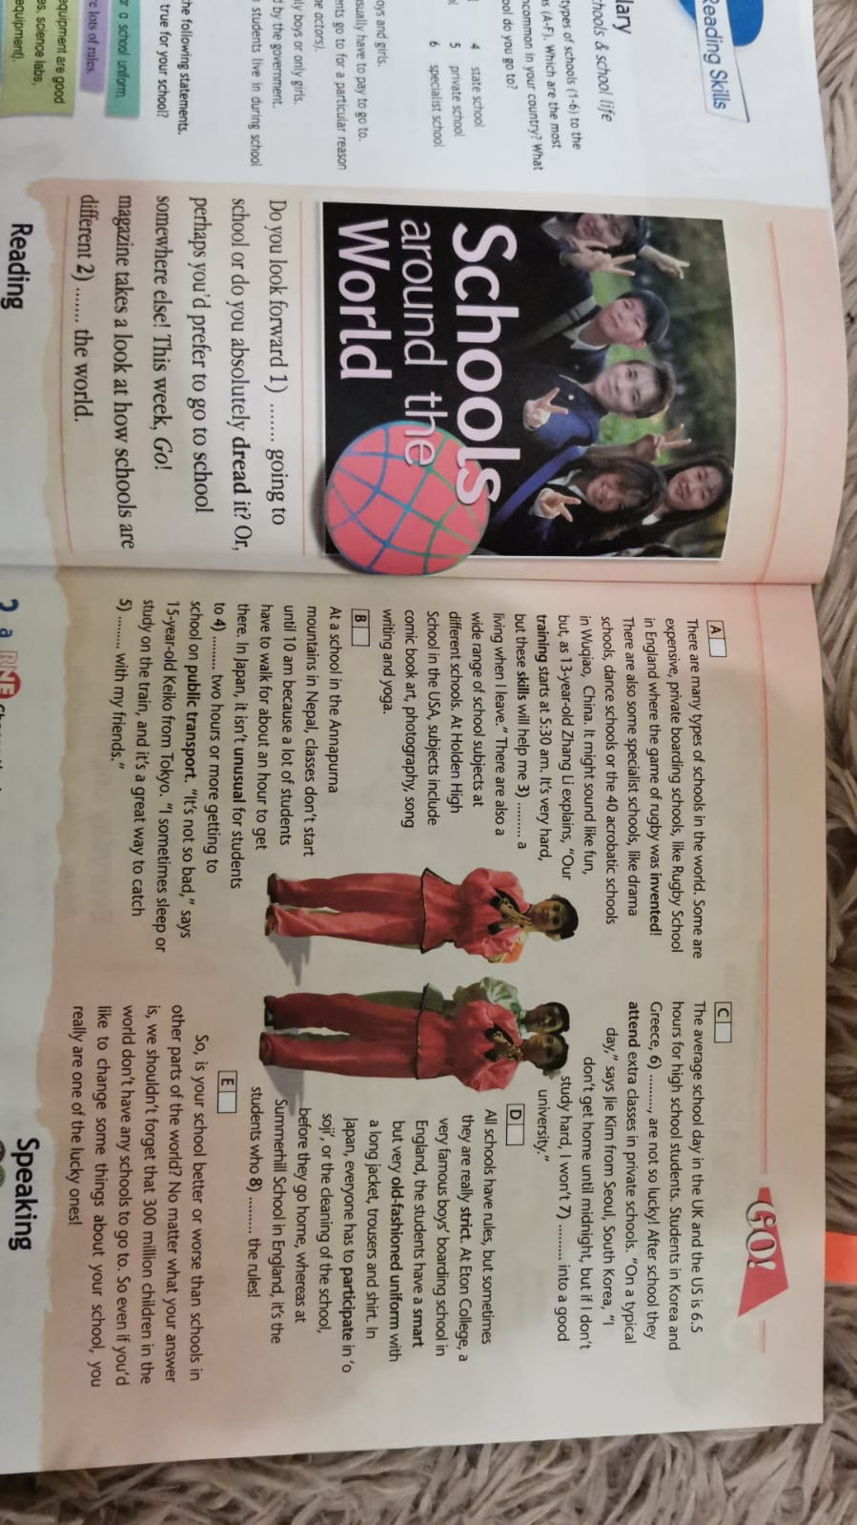

Slide 14
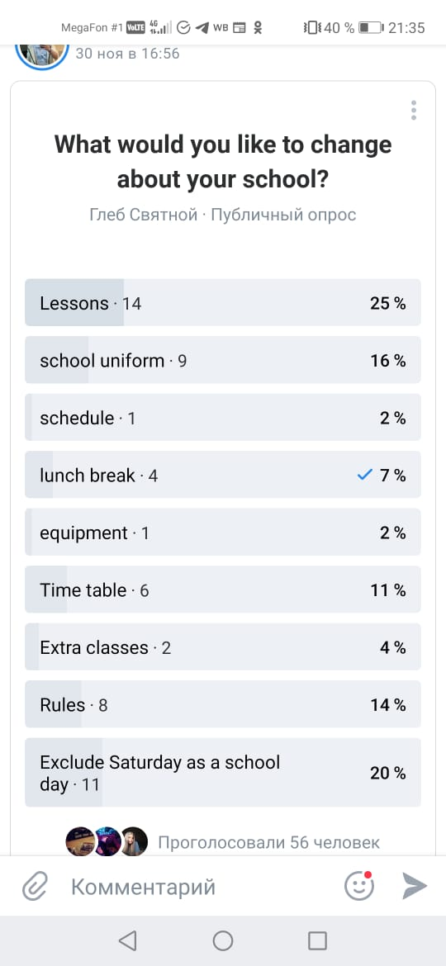
Питчинг опрос

Slide 15
Питчинг в проектной деятельности на уроках английского языка успешно применим:
Наличие реальной, жизненной проблемы;
Поиск и принятие решений;
Скорость реакции;
Охват аудитории;
Высокая заинтересованность учащихся.

